Slide 1
WEB前端期中報告
A1013303 金芝萱
A1013334 劉秀鳳
A1013342 楊欣宜
指導老師： 廖洧杰 老師

Slide 2
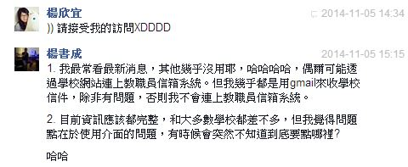
需求訪談
詢問三種客群：高大學生、高大老師、外來訪客
透過面對面了解、FB上詢問
找出相同需要改善

Slide 3

需求分析(Functional Map)
老師
左欄位全砍(敝國公家機關都如此)
最新消息是重點！
教務系統、收信、e平台

Slide 4
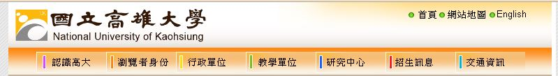
需求分析(Functional Map)
學生
版面太小、字太擠
E平台 行事曆 選課系統
常用表單整理(學務處與教務處的差別)

Slide 5
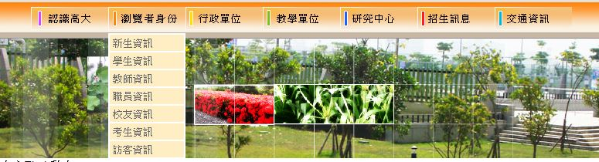
需求分析(Functional Map)
外來訪客
功能列可以直接顯示”系”
招生入學清楚

Slide 6
需求分析(Functional Map) 首頁
首頁 資訊
功能列連結 (將訪眾入口分開)
最新消息
資訊系統
最新公告
活動行事曆
功能
NUK校歌
行事曆
網路信箱
網站地圖
站內搜尋

Slide 7
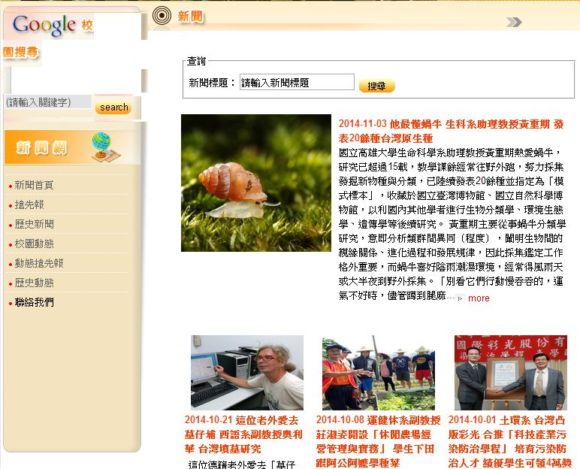
需求分析(Functional Map) 高大新聞頁
版面雜亂
(中 上 左 右)
拚貼還有bug
有”無連結按鈕”

Slide 8
需求分析(Functional Map) 新聞首頁
新聞 首頁
功能列連結
高大新聞
分享連結
功能
NUK校歌
行事曆
網路信箱
網站地圖
站內搜尋

Slide 9
規劃網站動線(UI Flow)
國立
高雄大學
資訊系統
學生選課系統
本校獎助學金
學生教務系統
課程查詢系統
學務系統
空間借用系統
e起來
高大教學平台
維修登錄系統
國立
高雄大學
認識高大
行政單位
教學單位
研究中心
招生訊息
功能列
高大追追追
相關連結
NUK校歌
網路信箱
網站地圖
行事曆
English
站內搜尋
訪眾入口
訪客/新生
學生
教師職員
最新公告
活動資訊

Slide 10
規劃網站動線(UI Flow)
高大新聞
相關連結
搶先報
NUK校歌
網路信箱
網站地圖
行事曆
English
站內搜尋
功能列
認識高大
行政單位
教學單位
研究中心
招生訊息
歷史新聞
新聞首頁
動態搶先報
歷史動態
新聞分類
高大新聞

Slide 11
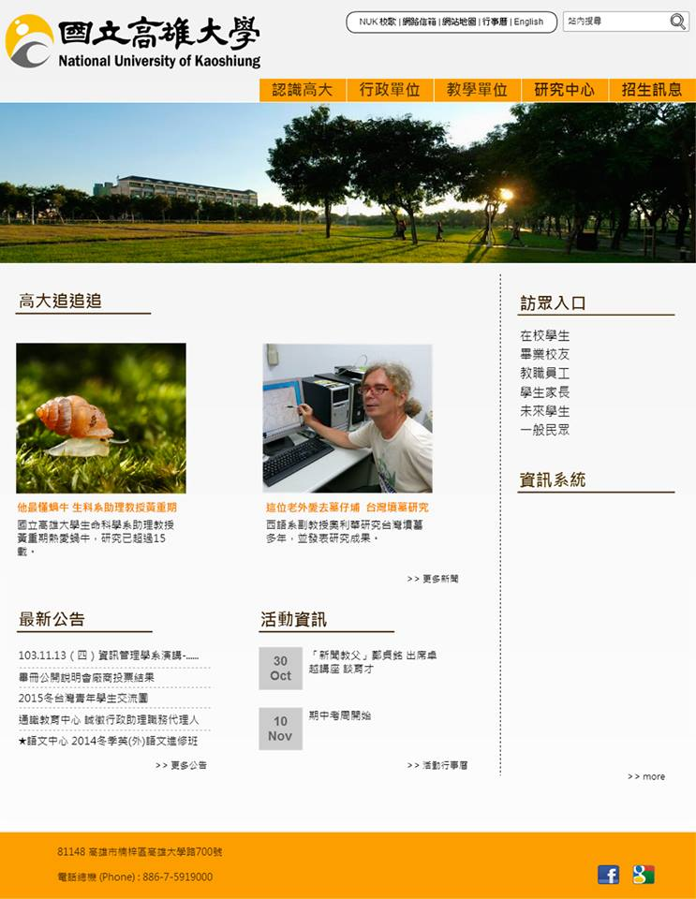
設計wireframe 首頁

Slide 12
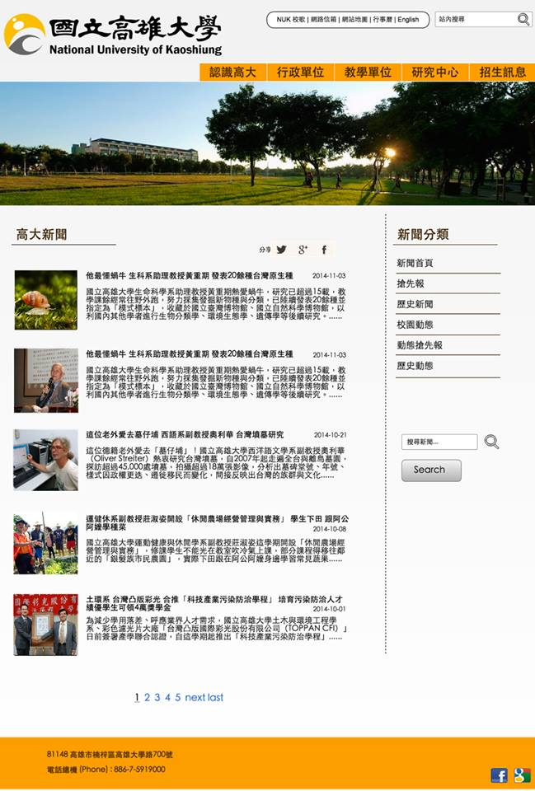
設計wireframe 新聞首頁

Slide 13
小組分工
姓名 | 分工
金芝萱 | Wireframe、首頁(中)
劉秀鳳 | 首頁、新聞(上下)
楊欣宜 | 新聞(中)、PPT

